Slide 1

Tartu Ülikooli muuseumi tulevikusuunad
Lea Leppik
Tartu Ülikooli muuseum

Slide 2

Struktuur

Slide 3

Väärtused

Slide 4
Missioon ja visioon
Tartu Ülikooli muuseum viib rahvusülikooli mälu igaüheni ja innustab avastama maailma.
üks säravamaid Euroopa ülikoolimuuseume.
kuulub edukamate muuseumide hulka Eestis.
Tartu linn ja ülikool ei kujuta ennast ilma meieta ette.
üks kõige populaarsem külastusobjekt Lõuna-Eestis.

Slide 5
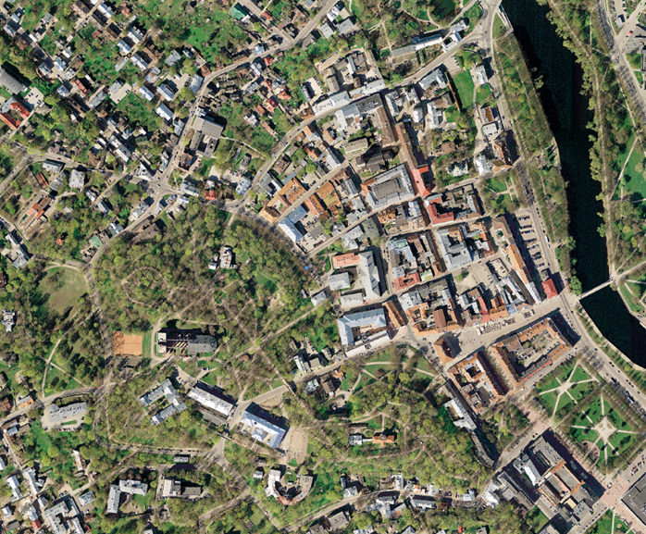

Slide 6
Siht- ja sidusgrupid

Slide 7
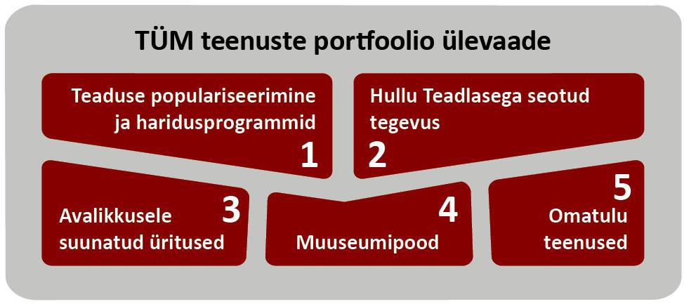

Slide 9
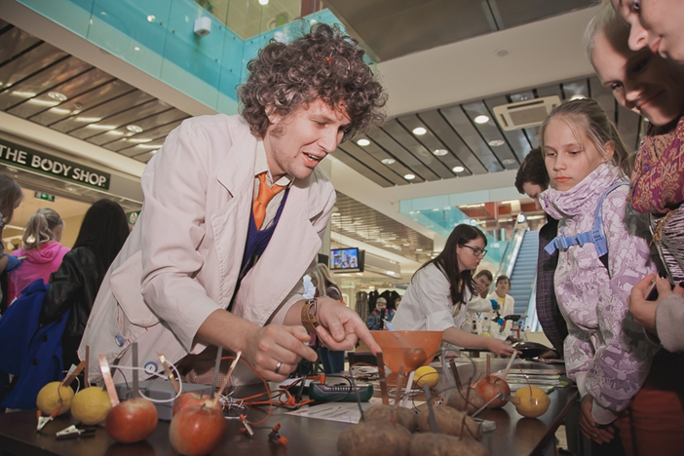

Hull teadlane

Slide 10
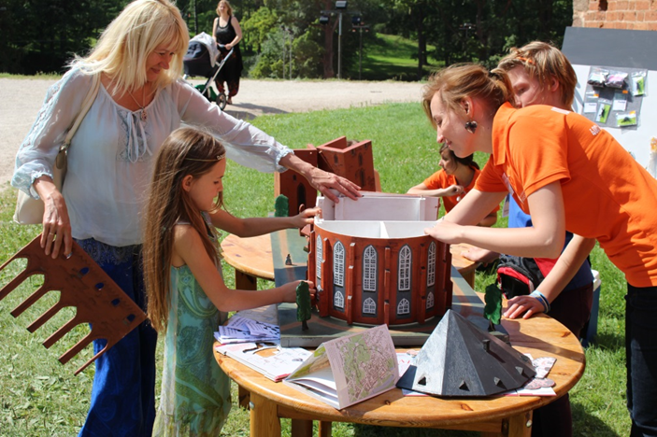
Särasilmsed teenindajad

Slide 11
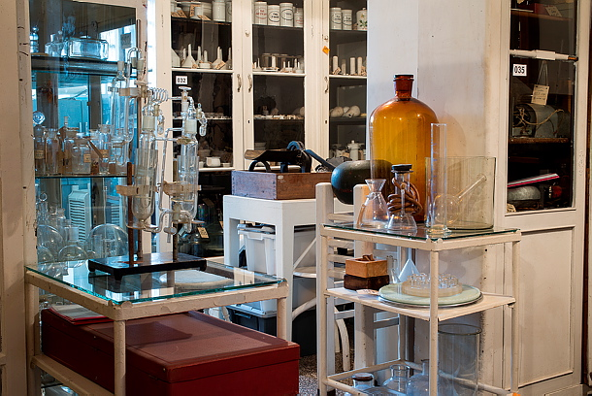
Kogude tundmine
.

Slide 12

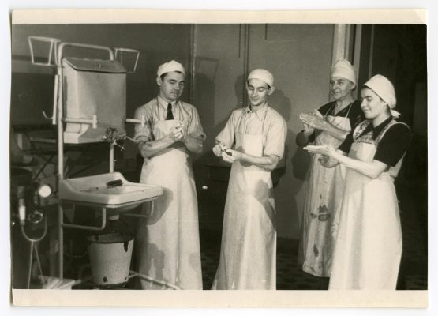

Slide 13
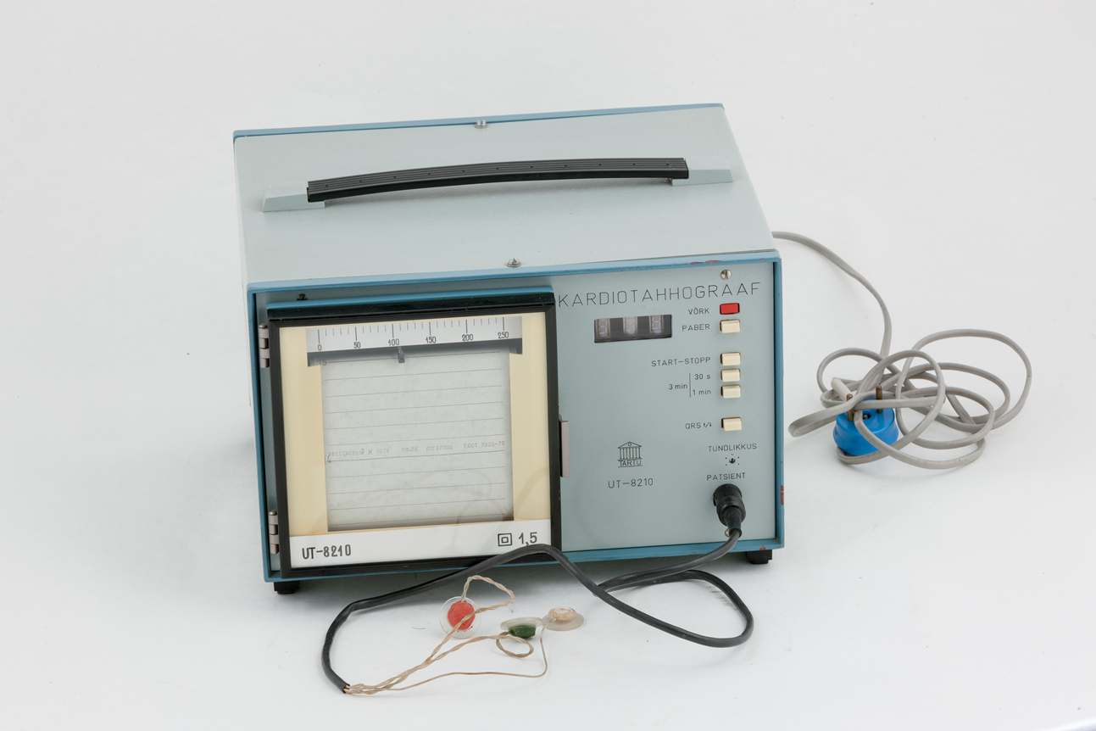
Tehtud Tartus

Slide 14
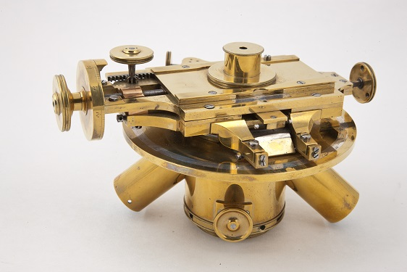
Rahvusvahelisus
.

Slide 15
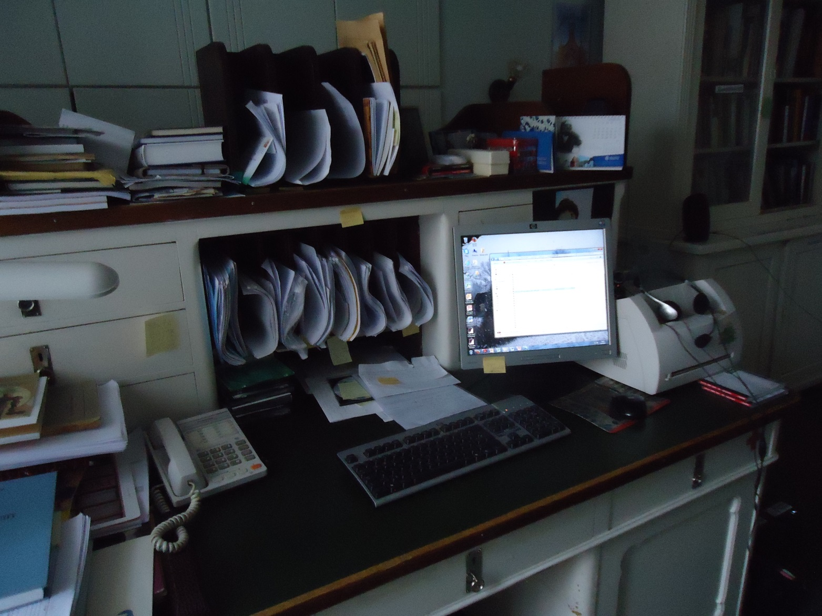
Kultuurivara kasutusse!

Slide 16
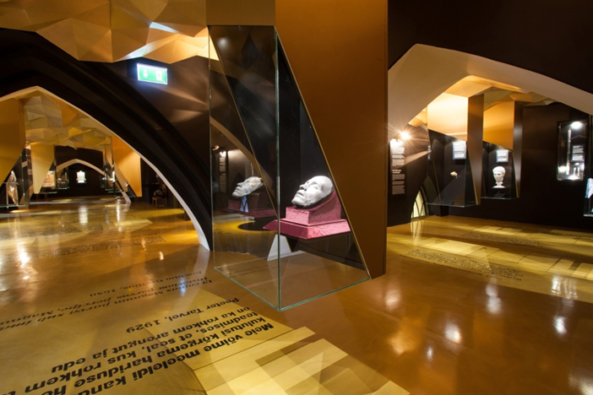
Varakamber

Slide 17
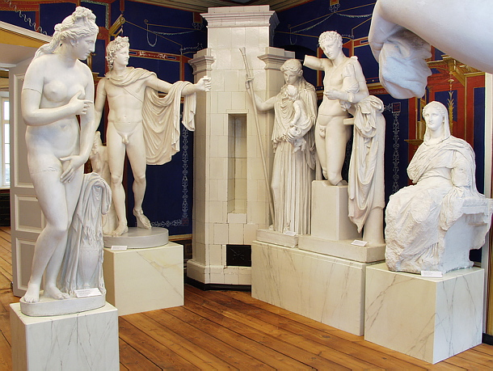
Antiigielamus
.

Slide 18
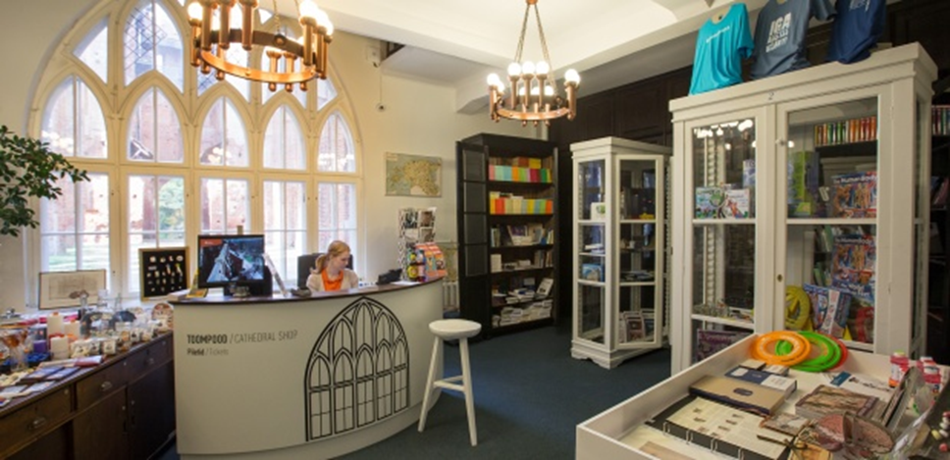
Toompood

Slide 19
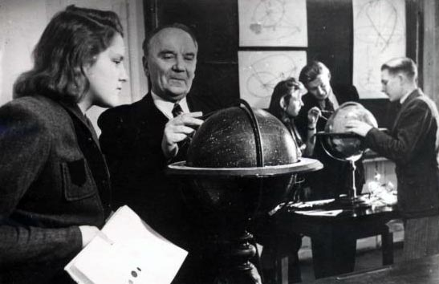
Tudengite praktikabaas

Slide 20
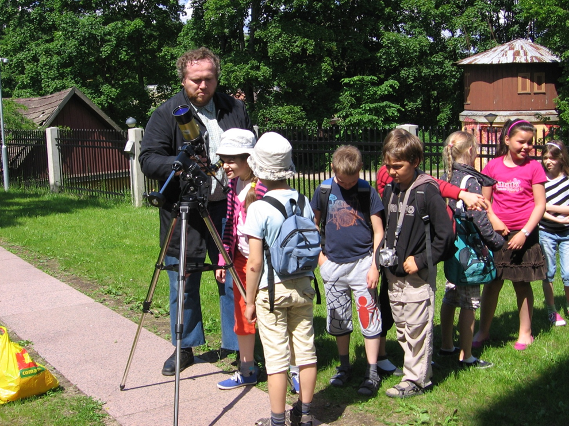
Avastusõpe

Slide 21
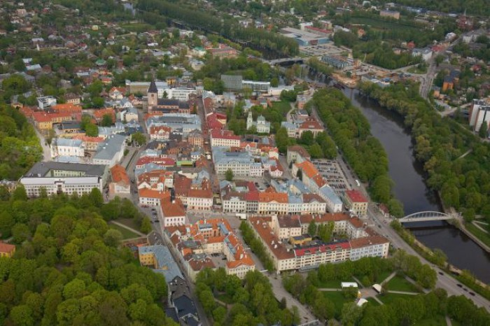
Tartus näeme!

